Slide 1
GESTIÓN DE SEÑALES DE ALERTA Y OPERACIONES INUSUALES
Periodo Jul 2024 – Octubre 2025

Slide 2

- - - - - - - - - - - - - - - - - - - - - - - - - - - - - - - - - -
1
ESTADISTICA DE SEÑALES DE ALERTA Y OPERACIONES INUSUALES
Agenda
2
PROCESO DE GESTIÓN DE LAS SEÑALES DE ALERTA
3
EVALUACIÓN DE UNA OPERACIONES INUSUAL E INFORME DE RIESGO
4
CASOS PRÁCTICOS

Slide 3
- - - - - - - - - - - - - - - - - - - - - - - - - - - - - - - - - -
1
ESTADISTICA DE SEÑALES DE ALERTA Y OPERACIONES INUSUALES
Agenda
2
PROCESO DE GESTIÓN DE LAS SEÑALES DE ALERTA
3
EVALUACIÓN DE OPERACIONES INUSUALES
4
CASOS PRACTICOS

Slide 4

ESTADÍSTICA A OCTUBRE 2025
Señales de Alertas Recibidas – Julio 2024 a Octubre 2025
🚨 Total Alertas: 25,822
👤 Notarios: 206
🏛️ Colegios: 20
Órgano Centralizado de Prevención de LAFT
Notes:
SA Cualitativas 53% / OP 60% / SA Cuantitativas 80%

Slide 5
ESTADÍSTICA A OCTUBRE 2025
Operaciones Inusuales– Julio 2024 a Octubre 2025
⚠️ Inusuales: 5,934
👤 Notarios: 166
🏛️ Colegios: 20
Órgano Centralizado de Prevención de LAFT
Notes:
SA Cualitativas 53% / OP 60% / SA Cuantitativas 80%

Slide 6
ESTADÍSTICA A OCTUBRE 2025
Señales de Alertas Generadas – Noviembre 2024 a Octubre 2025
🚨 Alertas: 35,317
👤 Notarios: 503
🏛️ Colegios: 22
Órgano Centralizado de Prevención de LAFT
Notes:
SA Cualitativas 53% / OP 60% / SA Cuantitativas 80%

Slide 7
- - - - - - - - - - - - - - - - - - - - - - - - - - - - - - - - - -
1
REGISTRO DE OPERACIONES
Agenda
2
PROCESO DE GESTIÓN DE LAS SEÑALES DE ALERTA
3
EVALUACIÓN DE OPERACIONES INUSUALES
4
CASOS PRACTICOS

Slide 8
EL PROCESO DE GESTION DE LAS SEÑALES DE ALERTA
Situación de comportamiento considerado atípicos del cliente
Señal de Alerta
Plazo de comunicación: 📅 Mensual.
Cuantía, característica no guarda relación con la actividad económica del cliente, salen de los parámetros de normalidad
Identificas una señal alerta
¿Cómo consideras la operación?
Operación Inusual
De acuerdo a la revisión
Informe de Riesgo
Indicios de posibles operaciones vinculadas con el delito LA/FT
Plazo de comunicación: ⚠️ Inmediata (previo al envío de información a la BCI)
Órgano Centralizado de Prevención de LAFT

Slide 9
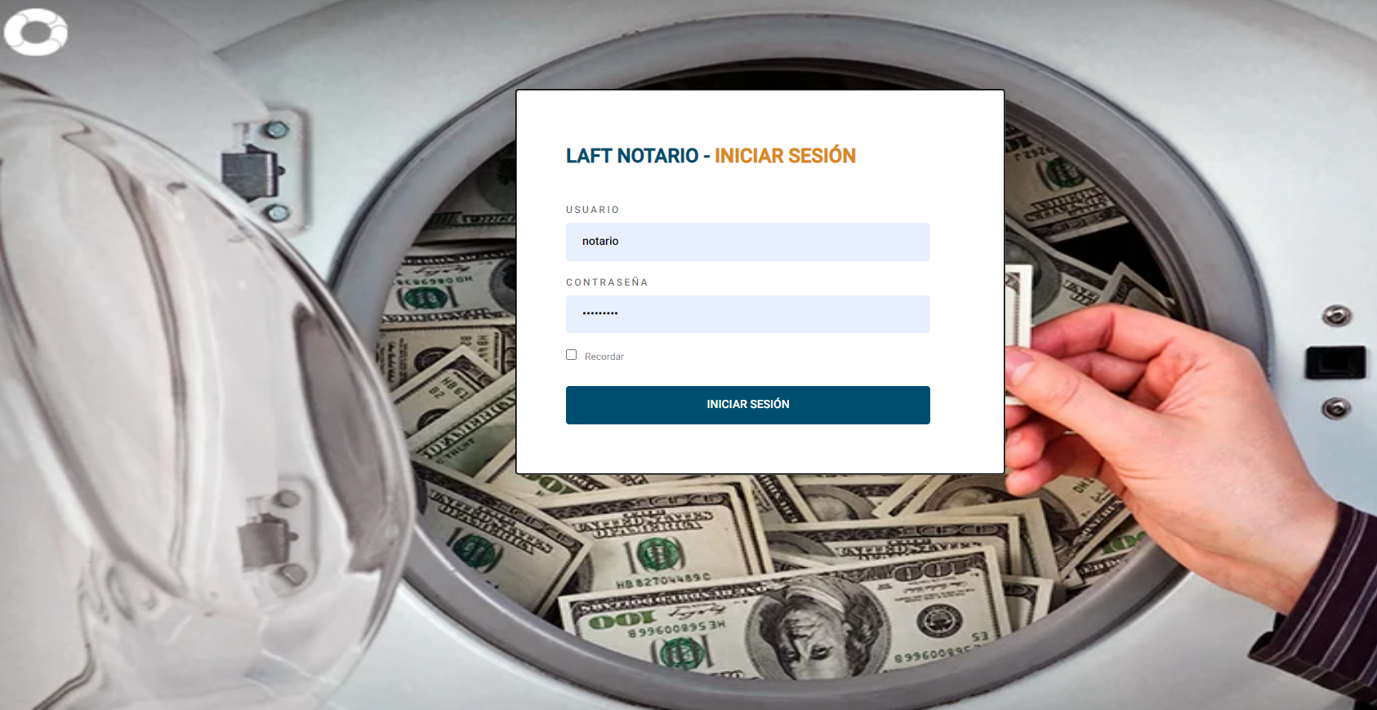



EL PROCESO DE GESTION DE LAS SEÑALES DE ALERTA
IDENTIFICACIÓN SEÑAL DE ALERTA
REVISA LA SEÑAL DE ALERTA
ENVÍA A LA BCI
COMUNICA LA SA/OI/IR
1.
2.
3.
4.
Revisa si tiene otras S.A adicionales.
Revisa el origen de fondos declarado.
Envía el Kardex a la BCI.
Ingresa al módulo LAFT – Notario, para la selección de la operación con señales de alerta.
Marca las señales de alerta que se identificó en el paso 1 y paso 2.
Durante la atención, se identifican situaciones de comportamiento atípicas (Señal de Alerta).
Resp: Trabajador del Notario
Plazo: A la identificación
Resp: Oficial de Cumplimiento
Plazo: De acuerdo a la comunicación
SA
OI
IR
Órgano Centralizado de Prevención de LAFT
Notes:
SA Cualitativas 53% / OP 60% / SA Cuantitativas 80%

Slide 10
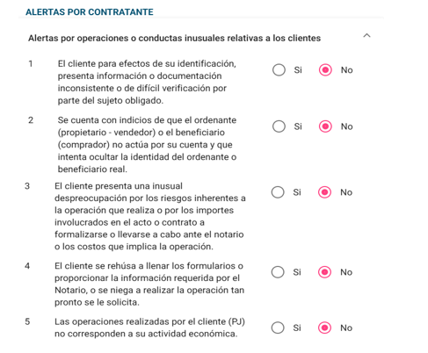


SEÑAL DE ALERTA
1. ¿Se identificó una situación de comportamiento atípica?
Podrá verificar la lista de señales de alertas que se encuentran en la política y procedimiento POCP-001-24.
Por Comportamiento
Por tipo de acto
OTRAS CONDICIONES COMO:
Actos recurrentes fuera del perfil del cliente
Señales de alertas adicionales a nivel nacional .
SEÑAL DE ALERTA

Slide 11
- - - - - - - - - - - - - - - - - - - - - - - - - - - - - - - - - -
1
REGISTRO DE OPERACIONES
Agenda
2
PROCESO DE GESTIÓN DE LAS SEÑALES DE ALERTA
3
EVALUACIÓN DE OPERACIONES INUSUALES
4
CASOS PRACTICOS

Slide 12
OPERACIONES INUSUALES:
1. ¿Se identificó una situación de comportamiento atípica?
Podrá verificar la lista de señales de alertas que se encuentran en la política y procedimiento POCP-001-24.
Por Comportamiento
Por tipo de acto
Verificación de señal de alerta.
  Verifica la recurrencia de los actos (12 últimos meses).
  El OC advierte que el acto notarial no guarda relación con el perfil del cliente (Anexo 5) o sale de los parámetros de la normalidad.
  Clientes presenta otras señales de alerta a nivel nacional.(<= a 3 S.A)
  Se encuentra en listas para la prevención de LAFT.
3. Decisión del Oficial de Cumplimiento.
Luego de revisar la información disponible, ¿la operación inusual ha podido ser justificada adecuadamente?
con 2 criterios
INUSUAL

Slide 13
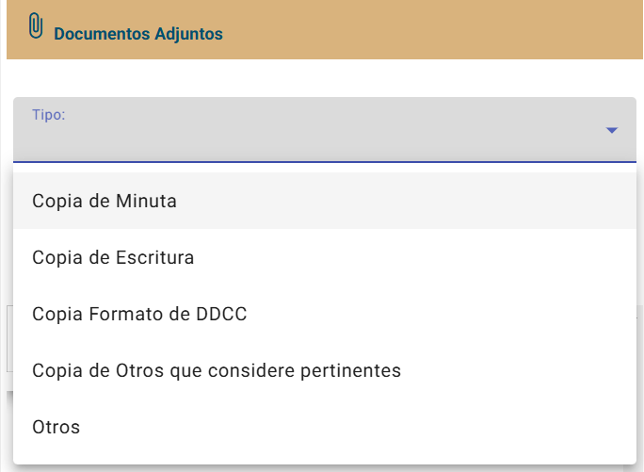
OPERACIONES INUSUALES:
Incluir comentario (motivo) que explique las razones por cuales se ha considerado como Operación Inusual, el cual debe contener:
Hechos cronológicos y de manera precisa y concreta
Características por las cuales se determinó el acto como Operación Inusual, si le brindo alguna justificación verbal, si existe algún vínculo entre las partes etc.

Slide 14
INFORME DE RIESGO
1. ¿Se identificó una situación de comportamiento atípica?
Podrá verificar la lista de señales de alertas que se encuentran en la política y procedimiento POCP-001-24.
Por Comportamiento
Por tipo de acto
3. Decisión del Oficial de Cumplimiento.
Luego de revisar la información disponible, ¿la operación inusual ha podido ser justificada adecuadamente?
Verificación de señal de alerta.
  Verifica la recurrencia de los actos (12 últimos meses).
  El OC advierte que el acto notarial no guarda relación con el perfil del cliente (Anexo 5) o sale de los parámetros de la normalidad.
  Clientes presenta otras señales de alerta a nivel nacional.(<= a 3 S.A)
  Se encuentra en listas para la prevención de LAFT.
INFORME DE RIESGO

Slide 15
CALIFICACIÓN Y REGISTRO DE INFORME DE RIESGO:
Luego de la revisión, se tiene indicios de posibles operaciones vinculadas con el delito de LA o del FT identificados en el ejercicio de la función notarial, en virtud del cual el OCP LA/FT debe generar un reporte de Operaciones Sospechosas, que comunica de forma inmediata a la UIF-Perú.
Incluir comentario (motivo), que explique las razones por cuales se ha considerado como Informe de Riesgo, el cual debe contener:
  Hechos cronológicos y de manera precisa y concreta
  Características por las cuales se determinó el acto como Informe de Riesgo, si le brindo alguna justificación verbal, si existe algún vínculo entre las partes etc.

Slide 16
- - - - - - - - - - - - - - - - - - - - - - - - - - - - - - - - - -
1
REGISTRO DE OPERACIONES
Agenda
2
PROCESO DE GESTIÓN DE LAS SEÑALES DE ALERTA
3
EVALUACIÓN DE OPERACIONES INUSUALES
4
CASOS PRACTICOS

Slide 17



CASO 1:
ACTO NOTARIAL: COMPRAVENTA DE BIEN INMUEBLE
Operación Inusual:
Operación Inusual comunicada por el Despacho Notarial :
El cliente realiza operaciones por sumas de dinero que no guardan relación con la ocupación que declara tener.
Vendedores
Compradora
Edad: 50 años
Ocupación declarada: Estilista
Actividad según Sunat: Otras actividades de venta al por menor en comercios no especializados. “Bodega Juanita”
USD 220,000
Origen de los fondos:
Sucesión intestada.
Pagó mediante 5 cheques de gerencia
Sin garantía ni préstamos
Origen de los fondos:
Ahorros

Slide 18


CASO 1:
ACTO NOTARIAL: COMPRAVENTA DE BIEN INMUEBLE
Operación Inusual:
Propuesta ROS:
Se calificó como Propuesta ROS por:
El cliente realiza operaciones por sumas de dinero que no guardan relación con la ocupación que declara tener.
Recibe diversas donaciones de terceros sin vínculo aparente.
Vende el porcentaje de un inmueble a un precio mayor al que fue valorizado cuando se lo donaron, en un corto periodo de tiempo.
La donación de uno de los bienes presenta medida cautelar y anotación de robo, posterior a la recepción del bien por parte de la reportada.
Presenta deudas vencidas por más de dos años.
Donan el 9% de acciones del inmueble N° 1
Valor Total S/ 30,000
Notaría 1
Donantes
Vehículo con medida cautelar de embargo por deuda tributaria
Carro con anotación de robo
Compradora/Donataria
Donación de vehículo Hyundai New Tucson del 2016
Valor S/ 10,000
Notaría 2
Vende 0.8% de acciones del inmueble N° 1
Precio: S/ 113,700
Notaría 1
Donante
Origen de los fondos:
Ahorros
Dona inmueble N° 2
Valor S/ 111,016.32
Notaría 3
Donante

Slide 19

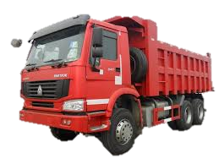

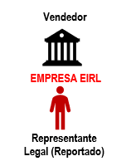
CASO 1:
ACTO NOTARIAL: COMPRAVENTA DE BIEN MUEBLE
ALERTA CUALITATIVA:
Señal de alerta informada por el despacho notarial
El origen de fondos declarado por el vendedor no guarda relación con la actividad registrada en fuentes públicas oficiales.
El vehículo vendido proviene de una donación
Vendedor
Inicio de actividades: 24/09/2021
Actividad: Transporte de carga por carretera
Comprador
EMPRESA EIRL
S/ 73,125
Origen de los fondos:
Ahorros producto de la agricultura.
Representante Legal
Origen de los fondos:
Proviene de una donación.
Edad: 38 años
Ocupación declarada: Agricultor
Actividad según Sunat: Persona natural con negocio con Act. Principal Extracción de Piedra, Arena y Arcilla.
Comprador
Edad: 30 años
Ocupación declarada: Empresario
Actividad según Sunat: Act. Inmobiliarias realizadas con bienes propios o arrendados.
S/ 73,125
Origen de los fondos:
Ahorros producto de la agricultura.
Origen de los fondos:
Proviene de una donación.
Edad: 38 años
Ocupación declarada: Agricultor
Actividad según Sunat: Persona natural con negocio con Act. Principal Extracción de Piedra, Arena y Arcilla.
OPERACIÓN INUSUAL:
Se calificó como operación inusual:
Empresa vendedora tiene 4 años en el mercado.
El vehículo fue donado a la empresa por los padres del representante legal de la empresa vendedora.
Los padres del representante legal están siendo investigados por el delito de lavado de activos.
Representante legal registra una actividad diferente a la que se dedica la empresa.

Slide 20



CASO 1:
ACTO NOTARIAL: COMPRAVENTA DE BIEN MUEBLE
Operación Inusual:
4 años después
2 años después
EMPRESA SAC
Reportado PN
Compra el vehículo a USD 15,000
Compra el vehículo a USD 16,000
Propuesta ROS:
Se calificó como Propuesta ROS por:
Disminución significativa en el precio del vehículo en un corto periodo de tiempo, sin justificación aparente (siniestralidad, multas, medidas cautelares).
Traslado de la propiedad entre vinculados y no vinculados de manera sucesiva (actos simulados y utilizando testaferros).
Los padres se encuentran investigados por tráfico de terrenos.
Actos notariales previos con la misma modalidad.
1 mes después
Retorna el vehículo mediante CV por USD 16,000
4 meses después
Padres del Reportado
4 años después
Donan el vehículo valorizado en (S/ 30,000)
EMPRESA EIRL
Representante Legal (Reportado)
Compran el vehículo a USD 16,000

Slide 21




GRACIAS
Por su atención
Órgano Centralizado de Prevención de LAFT
Notes:
SA Cualitativas 53% / OP 60% / SA Cuantitativas 80%

Slide 22
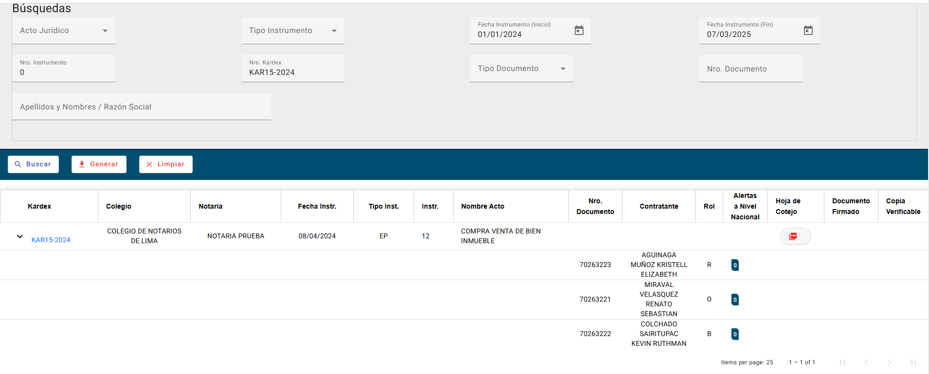
Consulta de actos por contratantes:
Sin alertas a nivel nacional
Órgano Centralizado de Prevención de LAFT
Notes:
SA Cualitativas 53% / OP 60% / SA Cuantitativas 80%

Slide 23
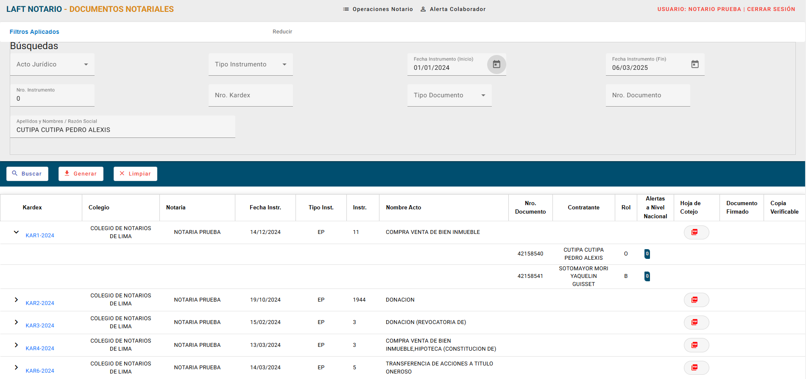
Consulta de alertas a nivel nacional:
Contratante
Actos formalizados
Tota: 5
Órgano Centralizado de Prevención de LAFT

